Slide 1



CONTROL DE CALIDAD DE SOFTWARE
M.C. Margarita Carmina García López

Slide 2
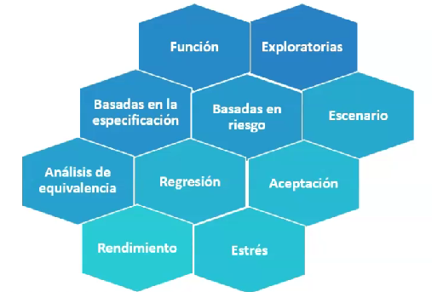
Técnicas de Prueba de Software

Slide 3
Construcción de artefactos de prueba
OBJETIVOS
Conocer la información que debe contener un artefacto de prueba
Construir artefactos de prueba
Conocer guías para la correcta construcción de artefactos de prueba
PLAN DE PRUEBA
CASO DE PRUEBA
SCRIPT DE PRUEBA

Slide 4
Relación entre Artefactos
PLAN DE PRUEBA
Caso de Prueba único
Múltiples Casos de Prueba
Dependiente del alcance de pruebas y de la aplicación que se prueba
CASO DE PRUEBA
Script de Prueba único
Múltiples Scripts de Prueba

Slide 5
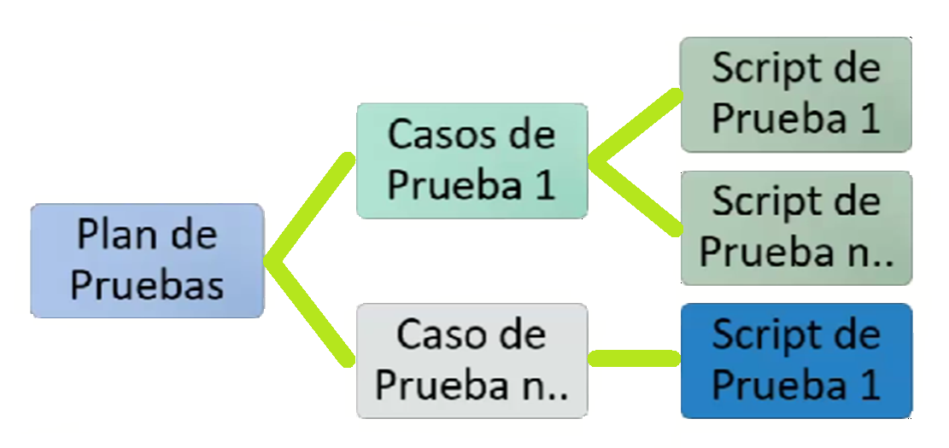

Slide 6

Plan de Pruebas: Repaso
Documento que detalla un enfoque sistemático para probar un sistema.
Posee tres elementos principales que deben ser descritos en un plan de prueba:
Cobertura de la Prueba
Métodos o Técnicas de Prueba
Responsabilidades

Slide 7

Cobertura de la prueba
¿Qué se va a probar?
¿Cuándo se considera que se alcanza el 100% de la cobertura de las pruebas?
Métodos o Técnicas de Prueba
Tipo de prueba a emplear
Tipo de Técnicas
Responsabilidades
¿Quién ejecuta? ¿Quién diseña? ¿Quién analiza?

Slide 8

Proceso de SQA: Repaso
Tiene tres grandes etapas:
Planificación
Construcción
Ejecución
Planificación:
Plan de Pruebas
Responsabilidades

Slide 9

Construcción:
Construir artefactos de prueba
Caso de Prueba
Script de Prueba
Ejecución
Trabajo directo con el Software
Ejecución de Casos de Prueba y comprobación de resultados
Se apoya en el Script de Prueba

Slide 10
Plan de Pruebas: Secciones principales
Un documento de plan de pruebas debe contener los siguientes datos:
Nombre
Introducción
Alcance
Características a probar
Características que no serán probadas
Estrategias de prueba
Criterios de entrada
Criterios de salida
Tareas de prueba
Entregables
Necesidades del ambiente de pruebas
Responsabilidades
Personal requerido y necesidades de entrenamiento
Calendario (Hitos)
Riesgos y contingencias

Slide 11
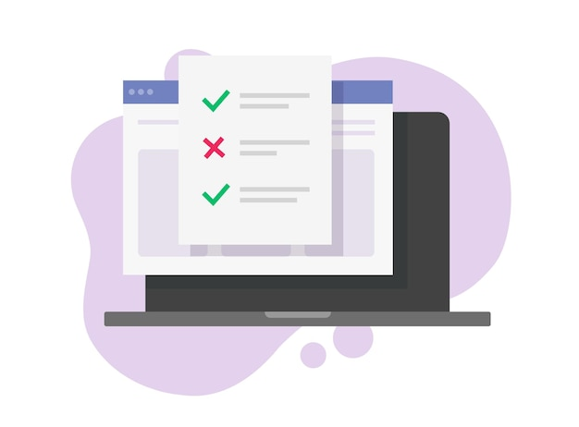
Nombre
Sistema a probar
Nombre del documento
Introducción
¿De qué se trata el sistema?
¿Qué sistema es el que se va a probar?
Alcance
Alcance de las pruebas

Slide 12
Características a probar y que no serán probadas
Estrategias de Prueba
Tipos de Prueba, Técnicas de Prueba
Criterios de entrada y salida
Características para que el software sea aceptado como objeto de prueba en el área de SQA
Cuando se considera que las pruebas han finalizado
Tareas de prueba
Tareas que se imputan dentro del esfuerzo de prueba (tres etapas)

Slide 13
Entregables
Resultados del proceso de pruebas
Necesidades del ambiente de pruebas
Responsabilidades
Personal requerido y necesidades de entrenamiento
Calendario (Hitos)
Estimación del esfuerzo requerido para agotar el alcance de las pruebas
Riesgos y contingencias

Slide 14

Plan de Pruebas: Checklist
¿El plan de pruebas identifica claramente el alcance y esfuerzo de prueba?
Qué se prueba y que no
¿Cada requerimiento de la aplicación tiene al menos un caso de prueba identificado o una justificación de por qué no será probado?
¿Se han identificado los tipos de prueba a realizar?
Caja blanca, negra o gris

Slide 15
¿Se ha descrito una estrategia de pruebas para cada uno de los tipos de prueba a realizar?
Cómo se va a realizar el tipo de prueba
¿Se han identificado todos los recursos necesarios para realizar las pruebas (hardware, software, personal)?
¿El plan contiene una lista de hitos (fechas de inicio y finalización)?
¿El plan lista los artefactos y entregables a ser producidos?

Slide 16
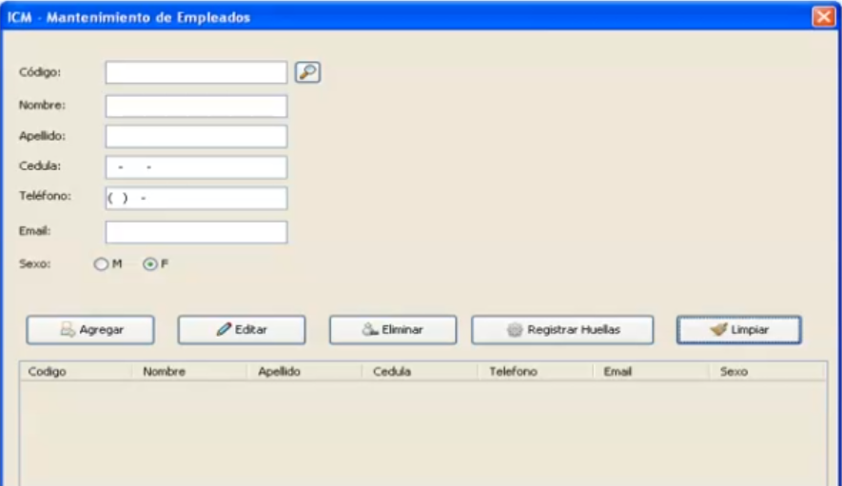
Construcción de un plan de prueba (ejemplo)
Sistema de Control de Cafetería
OBJETIVO DEL SISTEMA: Controlar la venta de productos a empleados, permitiendo hacer descuentos por tickets recibidos

Slide 18
Funcionalidades
Agregar empleado
Editar empleado
Eliminar empleado
Registrar huellas
Limpiar (campos de la pantalla)
Datos
Código del empleado
Nombre del empleado
Apellido del empleado
Cédula del empleado (ID)
Teléfono del empleado
E-mail del empleado
Sexo de la persona

Slide 19
Para el ejemplo, se deberán probar las funcionalidades correspondientes al Mantenimiento de Empleados
Los requerimientos son:
Agregar empleado
Editar empleado
Eliminar empleado
Registrar huellas
Buscar empleado por código
Limpiar campos de la pantalla
Se requiere que las pruebas se ejecuten en 7 días (calendario)

